Slide 1
期中報告
智慧型穿戴裝置
第一組

Slide 2
介紹
隨著大眾對電子產品的依賴上升
有什麼是比手機更能 貼近我們生活的裝置呢 ?
在大數據推廣＆互聯網應用＆裝置整合與創新
的世代裡
有個或許將改變所有人類使用習慣的裝置，
重要度正在悄悄的上升...

Slide 3
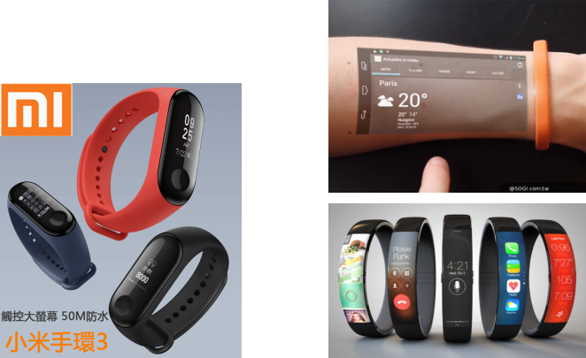
介紹
智 慧 型 手 環

Slide 4

使用者調查
問卷
訪談

Slide 5


問卷分析
問卷選擇
5
6
7
Likert scale
9

Slide 6
問卷分析
問卷選擇
5
6
7
Likert scale
9

Slide 7

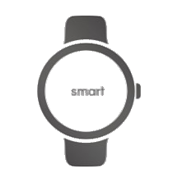


問卷分析
問卷成分
基本資料
產品外觀
產品功能
使用情境

Slide 8


問卷分析
基本資料
41.4%
58.8%
周圍使用的人
0人 : 3 %
1-2 : 43 %
3-4 : 40 %
>5 : 13 %
18-25 year

Slide 9







問卷分析
所選擇的品牌
5
7
6
25

Slide 10


問卷分析
對於產品的選擇
女性
產品外觀
功能性
男性
女性

Slide 11



問卷分析
您對下圖外觀的滿意程度

Slide 12
問卷分析
在上述三個外觀中，您最喜歡哪種外觀?

Slide 13
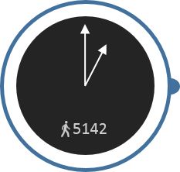
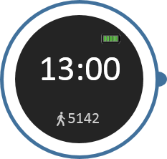
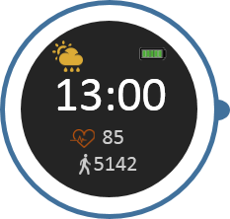
問卷分析
您對下圖顯示方式的滿意程度

Slide 14
問卷分析
在上述三個外觀中，您最喜歡下列哪一種顯示方式

Slide 15








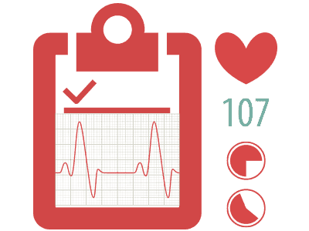


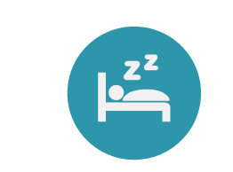
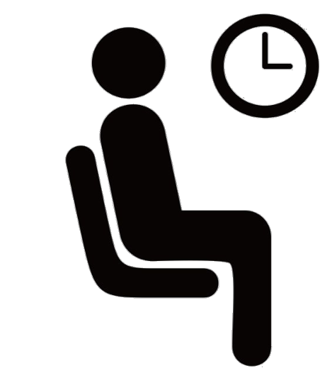

問卷分析
您覺得下列功能的重要性
心率監測 , 4
急救SOS , 5
鬧鐘 , 3
行事曆 , 2
理財(記帳) , 2
通訊功能 , 3
Nike+
天氣預報 , 3
運動數據 , 5
生理警告 , 5
GPS , 5
訊息通知 , 3
久坐提醒 , 3
睡眠監測 , 4
付款功能 , 2
1
5

Slide 16




問卷分析
您覺得下列功能的重要性
心率監測 , 4
急救SOS , 5
鬧鐘 , 3
行事曆 , 2
理財(記帳) , 2
通訊功能 , 3
Nike+
天氣預報 , 3
運動數據 , 5
生理警告 , 5
GPS , 5
訊息通知 , 3
久坐提醒 , 3
睡眠監測 , 4
付款功能 , 2
1
5

Slide 17


問卷分析
您會使用下列功能的分數
心率監測 , 4
急救SOS , 5
鬧鐘 , 3
行事曆 , 3
理財(記帳) , 2
通訊功能 , 3
Nike+
天氣預報 , 3
運動數據 , 5
生理警告 , 5
GPS , 4
訊息通知 , 3
久坐提醒 , 3
睡眠監測 , 5
付款功能 , 3
1
5

Slide 18





問卷分析
您會使用下列功能的分數
心率監測 , 4
急救SOS , 5
鬧鐘 , 3
行事曆 , 3
理財(記帳) , 2
通訊功能 , 3
Nike+
天氣預報 , 3
運動數據 , 5
生理警告 , 5
GPS , 4
訊息通知 , 3
久坐提醒 , 3
睡眠監測 , 5
付款功能 , 3
1
5

Slide 19

問卷分析
您會使用下列功能的分數
心率監測 , 4
急救SOS , 5
鬧鐘 , 3
行事曆 , 3
理財(記帳) , 2
生理訊息的未來性
通訊功能 , 3
Nike+
天氣預報 , 3
運動數據 , 5
生理警告 , 5
GPS , 4
訊息通知 , 3
久坐提醒 , 3
睡眠監測 , 5
付款功能 , 3
1
5

Slide 20




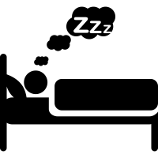
問卷分析
使用情境
上班上課
5
健身運動
14
隨時佩帶
18
其他(想到的時候)
7
出門遊玩
6
睡眠
7

Slide 21
- 結論
問卷分析
對於智慧型穿戴裝置，大家的喜愛差異
智慧型手環與日常生活的結合
手機與手環的差異
生理資料的應用

Slide 22
針對問卷的訪談 - 重點整理
訪談者 資工大四 賴同學
1.身邊的朋友使用的廠牌都是小米 （賴同學猜是因為便宜）
2.正面經驗:之前重要報告的時候會跟同學輪流測心跳，滿有趣的
3.負面經驗:洗澡的時候沒脫下來會不方便
4.重視外觀或功能 原本比較重視功能，但現在比較重視外觀，因為功能使用到的不多
5.錶面喜歡什麼形狀？ 沒特別偏好，看整體，喜歡簡潔的

Slide 23
訪談
訪談者 資工大四 賴同學
https://drive.google.com/open?id=10XDLSfqiHDJEfPkvFdTNmAtg1w7GNHSn

